Slide 1
机器学习
李成龙 安徽大学人工智能学院

Slide 2
内容安排
什么是机器学习
机器如何学习
如何让机器学习的更好
为什么机器能学习

Slide 3
内容安排
机器如何学习
有监督学习
线性模型
决策树
神经网络与深度学习
支持向量机
贝叶斯分类器
集成学习
无监督学习
聚类
降维
强化学习

Slide 4
本节目录
概述
K-摇臂赌博机
ϵ-贪心
Softmax
有模型学习
策略迭代与值迭代
无模型学习
时序差分学习
Q学习
值函数近似
模仿学习

Slide 5
本节目录
概述
K-摇臂赌博机
ϵ-贪心
Softmax
有模型学习
策略迭代与值迭代
无模型学习
时序差分学习
Q学习
值函数近似
模仿学习

Slide 6
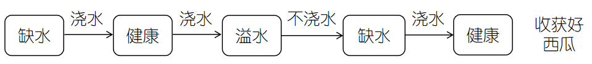
概述
例子：瓜农种西瓜
种下瓜苗后：(为简便，仅考虑浇水和不浇水两个动作，不考虑施肥、除草等 )
多步决策过程
过程中包含状态、动作、反馈 (奖赏) 等
需多次种瓜，在过程中不断摸索，才能总结出较好的种瓜策略
抽象该过程：强化学习 (reinforcement learning)

Slide 7
概述
强化学习基本知识
强化学习主要通过不断获取外部环境反馈信息的方式实现对连续多步自动决策问题的优化求解
所要解决的问题形式和所涉及的基本概念与前述监督学习和无监督学习方式都有着较大差异
强化学习的具体过程主要是智能体与其外部环境之间进行不断地动态交互过程
通常采用马尔可夫模型表示这种动态交互过程并通过策略迭代、值迭代和策略搜索等方式进行优化计算，获得最优的连续性多步决策

Slide 8
概述
强化学习基本知识
序贯决策过程是在游戏博弈或对弈等应用场合完成任务时需要连续进行多步决策的过程
序贯决策问题是如何让计算机像人类一样能够自动进行合理的序贯决策
强化学习的目标是通过机器学习方式有效解决序贯决策问题，或者说通过机器学习方式实现对连续多步自动决策问题的优化求解

Slide 9
概述
强化学习基本知识：特点
区别于监督学习以明确的样本标签作为经验数据或先验知识直接告诉模型该如何完成指定任务，强化学习主要通过学习先验知识寻找最优决策过程
强化学习使用的经验数据或先验知识则较为模糊，通常是由智能体所处环境提供的某种反馈信息

Slide 10
概述
强化学习基本知识：构成
强化学习系统主要包括智能体、动作、系统环境 、状态、奖励或反馈这五个基本要素
智能体是行为的执行者，如浇水者
动作是智能体发出的行为，如浇水、不浇水
系统环境是智能体所处的外部环境，也是智能体的交互对象，如西瓜生长环境

Slide 11
概述
强化学习基本知识：构成
状态是智能体当前所处的可观察状态，如缺水、溢水、健康
奖励或反馈是系统环境能够对智能体的行为做出的某种合理评价，如浇水动作导致溢水则给予负的反馈，不浇水动作导致健康则给予正的反馈
强化学习的目标是使得智能体的动作满足某一任务需求，如希望通过一系列浇水和不浇水的动作确保西瓜健康生长

Slide 12
概述
强化学习基本知识：模型
通过能否建立环境模型，将强化学习划分为两种：有模型强化学习和无模型强化学习
有模型强化学习：强化学习通过建立环境模型来对智能体和系统环境进行模拟，并且系统环境满足已知且有限
系统环境有限指的是动作集合，奖励集合，状态集合为有限集
系统环境已知指的是在智能体选择某一动作时环境给予的奖励值为已知，并且在动作执行后环境的状态改变为已知
不能或难以建立环境模型的强化学习称为无模型强化学习

Slide 13
概述
强化学习基本知识：值函数引入
值函数描述了从当前动作开始到将来的某一个动作执行完毕为止所获累计奖励值，故值函数是对多次连续动作满意度的度量
由于强化学习的目的是使得智能体一系列的动作满足任务需求，故通常将值函数作为强化学习优化计算的目标函数

Slide 14
概述
强化学习基本知识：挑战
强化学习的目的是使得智能体一系列的动作满足任务需求，能够综合考虑一段时间内智能体的相关动作是否能得到最优的回报，根据累计回报确定最优策略
在某种意义上可以认为是具有“延迟标记信息”的监督学习
强化学习在解决序贯决策问题也面临着如下挑战
收敛速度慢
探索未知和利用已知的平衡
时间权重分配

Slide 15
概述
强化学习基本知识：挑战
收敛速度慢与维数灾难问题有着密切的关系。多数强化学习算法收敛到最优解的理论保障都是建立在任意状态都能被无限次访问到这个前提条件之上
当问题环境比较复杂或出现维数灾难问题时，智能体的探索策略不能保证每个状态都能在有限的时间内被访问足够多的次数，因而智能体没有足够经验能够在这些较少遇到的状态下做出正确决策，导致算法的收敛速度较慢

Slide 16
概述
强化学习基本知识：挑战
强化学习会经常面临利用已经学到知识还是对未知知识进行探索的平衡难题。产生这个问题的根源在于难以权衡长期利益和短期利益
一方面为了获得较高的奖赏，智能体需要利用学到的经验在已经探索过的动作中贪心地选择一个获益最大的动作
另一方面，为了发现更好的策略，智能体需要扩大探索范围，尝试以前没有或较少试过的动作。若不能权衡好两者的关系，智能体就处于进退两难境地

Slide 17
概述
强化学习基本知识：挑战
由于强化学习具有回报延迟的特点，即环境反馈给智能体的信息比较稀疏且有一定延时，故当智能体收到一个奖赏信号时，决定先前的哪些行为应分配到多大权重有时比较困难
例如，某篮球队若在比赛最后一刻压哨绝杀获得比赛胜利，则难以量化计算之前的每个决策对于这个胜利结果究竟做出多少贡献

Slide 18
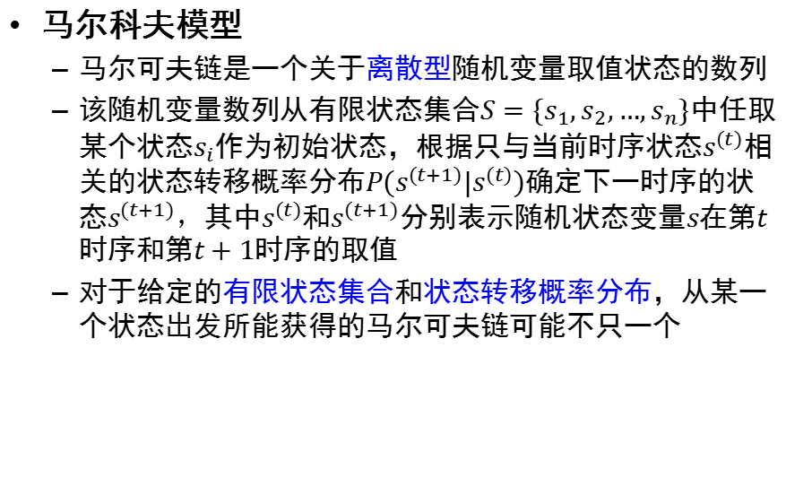
概述
马尔科夫模型
马尔可夫链是一个关于离散型随机变量取值状态的数列
该随机变量数列从有限状态集合$S=\{s_{1},s_{2},…,s_{n}\}$中任取某个状态$s_{i}$作为初始状态，根据只与当前时序状态$s^{(t)}$相关的状态转移概率分布$P(s^{(t+1)}|s^{(t)})$确定下一时序的状态$s^{(t+1)}$，其中$s^{(t)}$和$s^{(t+1)}$分别表示随机状态变量$s$在第$t$时序和第$t+1$时序的取值
对于给定的有限状态集合和状态转移概率分布，从某一个状态出发所能获得的马尔可夫链可能不只一个

Slide 19
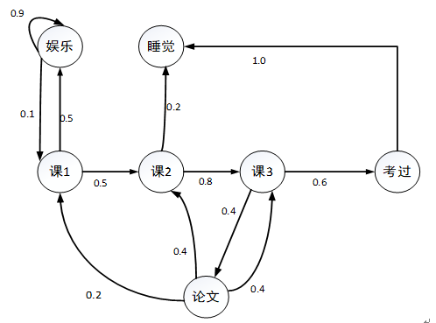
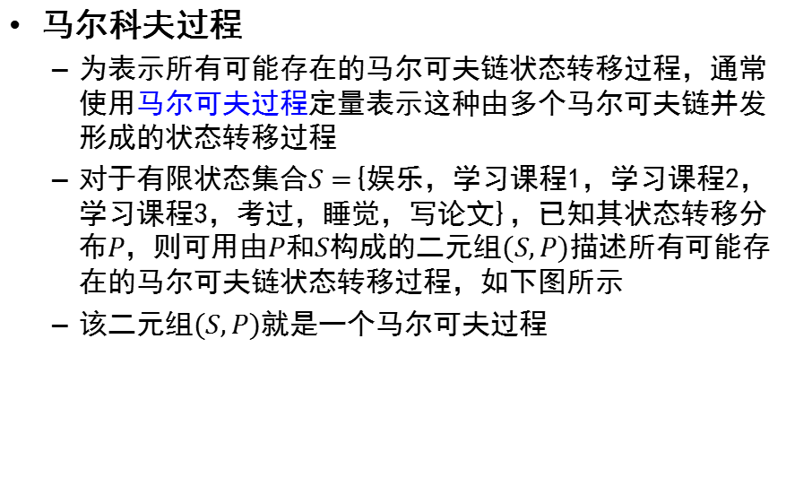
概述
马尔科夫过程
为表示所有可能存在的马尔可夫链状态转移过程，通常使用马尔可夫过程定量表示这种由多个马尔可夫链并发形成的状态转移过程
对于有限状态集合$S=${娱乐，学习课程1，学习课程2，学习课程3，考过，睡觉，写论文}，已知其状态转移分布$P$，则可用由$P$和$S$构成的二元组$(S,P)$描述所有可能存在的马尔可夫链状态转移过程，如下图所示
该二元组$(S,P)$就是一个马尔可夫过程

Slide 20
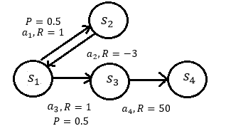
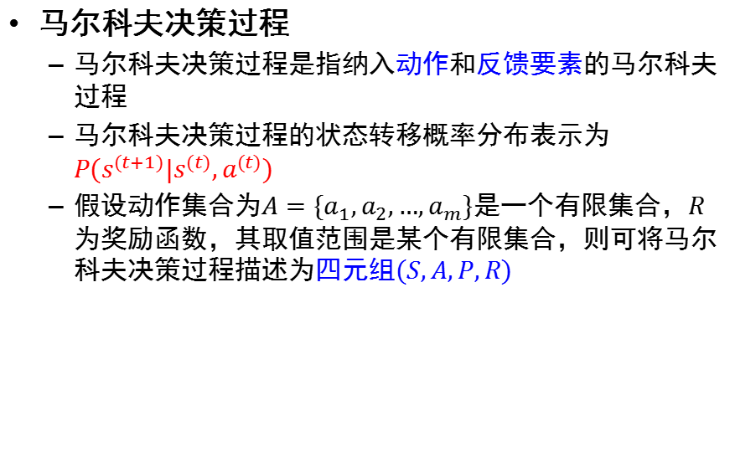
概述
马尔科夫决策过程
马尔科夫决策过程是指纳入动作和反馈要素的马尔科夫过程
马尔科夫决策过程的状态转移概率分布表示为 $P(s^{(t+1)}|s^{(t)},a^{(t)})$
假设动作集合为$A=\{a_{1},a_{2},…,a_{m}\}$是一个有限集合，$R$为奖励函数，其取值范围是某个有限集合，则可将马尔科夫决策过程描述为四元组$(S,A,P,R)$
该图表示一个状态空间规模为4的马尔科夫决策过程

Slide 21
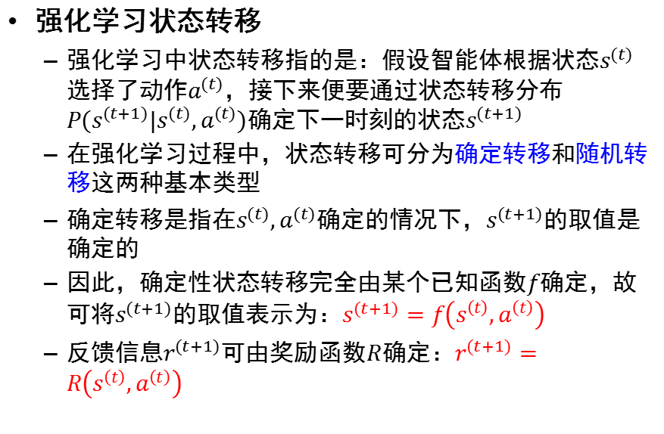
概述
强化学习状态转移
强化学习中状态转移指的是：假设智能体根据状态$s^{(t)}$选择了动作$a^{(t)}$，接下来便要通过状态转移分布$P(s^{(t+1)}|s^{(t)},a^{(t)})$确定下一时刻的状态$s^{(t+1)}$
在强化学习过程中，状态转移可分为确定转移和随机转移这两种基本类型
确定转移是指在$s^{(t)},a^{(t)}$确定的情况下，$s^{(t+1)}$的取值是确定的
因此，确定性状态转移完全由某个已知函数$f$确定，故可将$s^{(t+1)}$的取值表示为：$s^{(t+1)}=f\left(s^{\left(t\right)},a^{\left(t\right)}\right)$
反馈信息$r^{(t+1)}$可由奖励函数$R$确定：$r^{(t+1)}=R\left(s^{\left(t\right)},a^{\left(t\right)}\right)$

Slide 22
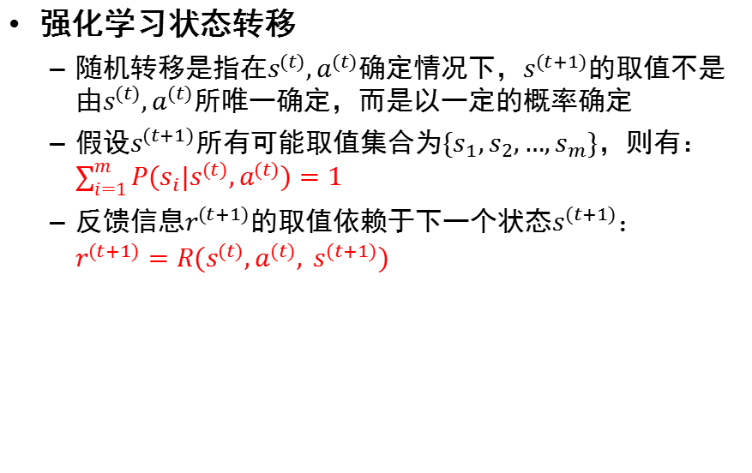
概述
强化学习状态转移
随机转移是指在$s^{(t)},a^{(t)}$确定情况下，$s^{(t+1)}$的取值不是由$s^{(t)},a^{(t)}$所唯一确定，而是以一定的概率确定
假设$s^{(t+1)}$所有可能取值集合为$\{s_{1},s_{2},…,s_{m}\}$，则有：$\sum_{i=1}^{m}{P(s_{i}|s^{(t)},a^{(t)})}=1$
反馈信息$r^{(t+1)}$的取值依赖于下一个状态$s^{(t+1)}$： $r^{(t+1)}=R(s^{(t)},a^{(t)}, s^{(t+1)})$

Slide 23
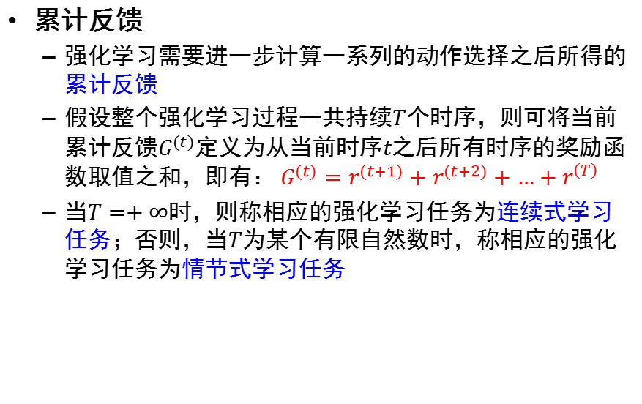
概述
累计反馈
强化学习需要进一步计算一系列的动作选择之后所得的累计反馈
假设整个强化学习过程一共持续$T$个时序，则可将当前累计反馈$G^{(t)}$定义为从当前时序$t$之后所有时序的奖励函数取值之和，即有： $G^{(t)}=r^{(t+1)}+r^{(t+2)}+…+r^{\left(T\right)}$
当$T=+∞$时，则称相应的强化学习任务为连续式学习任务；否则，当$T$为某个有限自然数时，称相应的强化学习任务为情节式学习任务

Slide 24
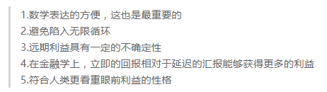
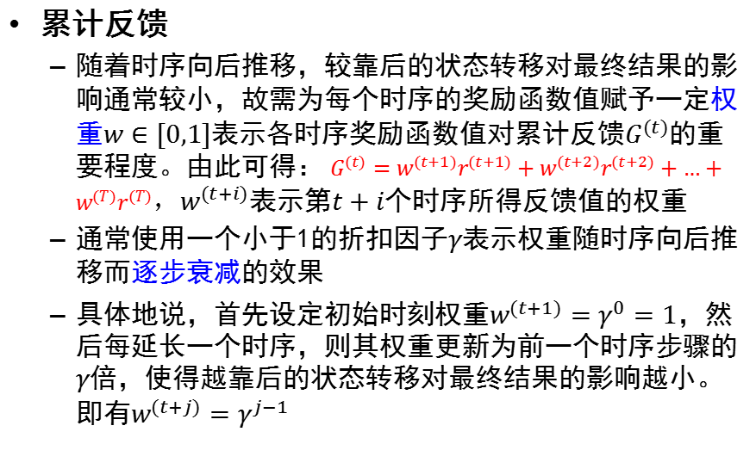
概述
累计反馈
随着时序向后推移，较靠后的状态转移对最终结果的影响通常较小，故需为每个时序的奖励函数值赋予一定权重$w∈[0,1]$表示各时序奖励函数值对累计反馈$G^{(t)}$的重要程度。由此可得： $G^{(t)}=w^{(t+1)}r^{(t+1)}+w^{(t+2)}r^{(t+2)}+…+w^{\left(T\right)}r^{\left(T\right)}$，$w^{(t+i)}$表示第$t+i$个时序所得反馈值的权重
通常使用一个小于1的折扣因子$γ$表示权重随时序向后推移而逐步衰减的效果
具体地说，首先设定初始时刻权重$w^{(t+1)}=γ^{0}=1$，然后每延长一个时序，则其权重更新为前一个时序步骤的$γ$倍，使得越靠后的状态转移对最终结果的影响越小。即有$w^{(t+j)}=γ^{j−1}$

Slide 25

概述
累计反馈
马尔科夫决策过程描述强化学习过程还需考虑折扣因子$γ$，故可将用于定量描述强化学习过程的马尔科夫决策过程表示为五元组$(S,A,P,R,γ)$
强化学习中确定累计反馈的基本流程图

Slide 26
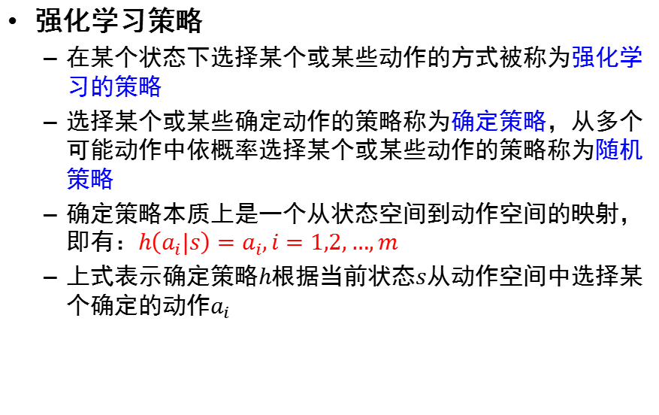
概述
强化学习策略
在某个状态下选择某个或某些动作的方式被称为强化学习的策略
选择某个或某些确定动作的策略称为确定策略，从多个可能动作中依概率选择某个或某些动作的策略称为随机策略
确定策略本质上是一个从状态空间到动作空间的映射，即有：$h\left(a_{i}|s\right)=a_{i},i=1,2,…,m$
上式表示确定策略$h$根据当前状态$s$从动作空间中选择某个确定的动作$a_{i}$

Slide 27

概述
强化学习策略
随机策略表示为如下概率形式：$h\left(a_{i}|s\right)=p\left(a_{i}\right), i=1,2,…,m$
上式表示随机策略$h$根据当前状态输出动作空间中每个动作被选择到的概率，故有$p\left(a_{i}\right)≥0$且$\sum_{i=1}^{m}{p\left(a_{i}\right)}=1$

Slide 28
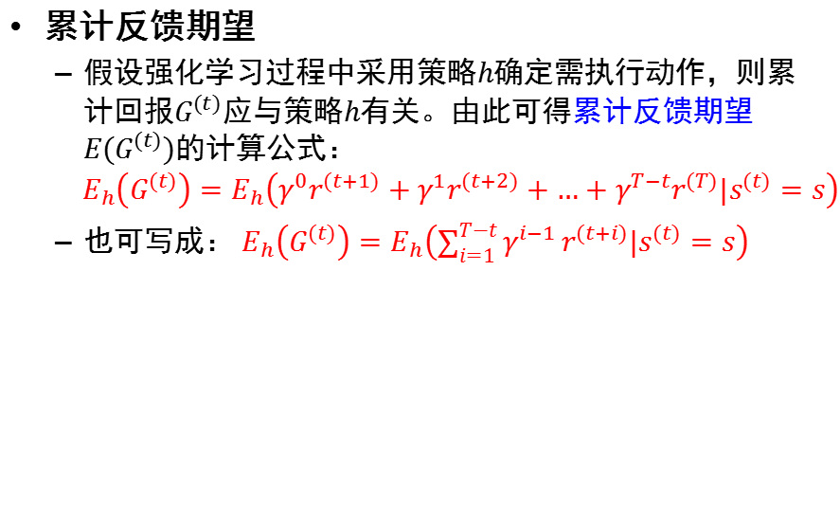
概述
累计反馈期望
假设强化学习过程中采用策略$h$确定需执行动作，则累计回报$G^{(t)}$应与策略$h有$关。由此可得累计反馈期望$E(G^{(t)})$的计算公式：
$$E_{h}\left(G^{(t)}\right)=E_{h}\left(γ^{0}r^{(t+1)}+γ^{1}r^{(t+2)}+…+γ^{T−t}r^{(T)}|s^{(t)}=s\right)$$
也可写成： $E_{h}\left(G^{(t)}\right)=E_{h}\left(\sum_{i=1}^{T−t}{γ^{i−1}}r^{(t+i)}|s^{(t)}=s\right)$

Slide 29
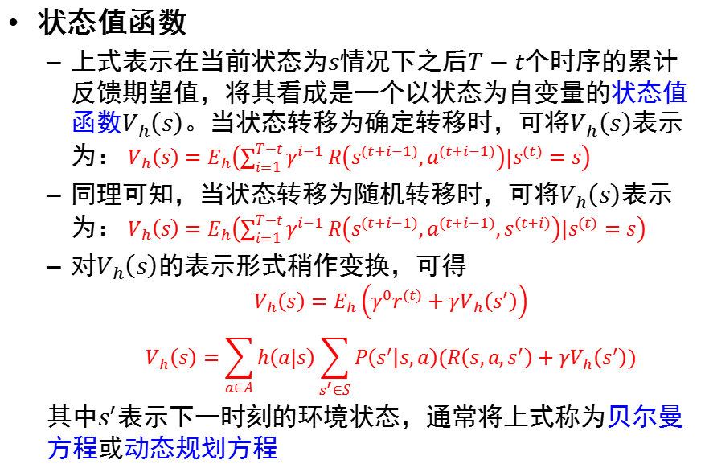
概述
状态值函数
上式表示在当前状态为$s$情况下之后$T−t$个时序的累计反馈期望值，将其看成是一个以状态为自变量的状态值函数$V_{h}\left(s\right)$。当状态转移为确定转移时，可将$V_{h}\left(s\right)$表示为： $V_{h}\left(s\right)=E_{h}\left(\sum_{i=1}^{T−t}{γ^{i−1}}R\left(s^{(t+i−1)},a^{(t+i−1)}\right)|s^{(t)}=s\right)$
同理可知，当状态转移为随机转移时，可将$V_{h}\left(s\right)$表示为： $V_{h}\left(s\right)=E_{h}\left(\sum_{i=1}^{T−t}{γ^{i−1}}R\left(s^{(t+i−1)},a^{(t+i−1)},s^{(t+i)}\right)|s^{(t)}=s\right)$
对$V_{h}\left(s\right)$的表示形式稍作变换，可得
$$V_{h}\left(s\right)=E_{h}\left(γ^{0}r^{(t)}+γV_{h}\left(s^{′}\right)\right)$$
$$V_{h}\left(s\right)=\sum_{a∈A}^{ }{h\left(a|s\right)}\sum_{s^{′}∈S}^{ }{P\left(s^{′} | s,a\right)(R\left(s,a,s^{′}\right)}+γV_{h}\left(s^{′}\right))$$
其中$s^{′}$表示下一时刻的环境状态，通常将上式称为贝尔曼方程或动态规划方程

Slide 30
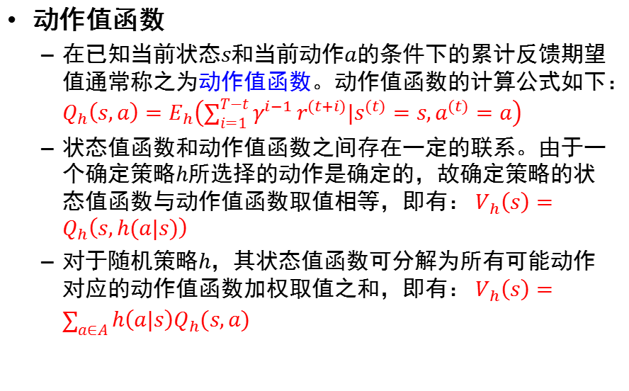
概述
动作值函数
在已知当前状态$s$和当前动作$a$的条件下的累计反馈期望值通常称之为动作值函数。动作值函数的计算公式如下：$Q_{h}\left(s,a\right)=E_{h}\left(\sum_{i=1}^{T−t}{γ^{i−1}}r^{(t+i)}|s^{(t)}=s,a^{(t)}=a\right)$
状态值函数和动作值函数之间存在一定的联系。由于一个确定策略$h$所选择的动作是确定的，故确定策略的状态值函数与动作值函数取值相等，即有： $V_{h}\left(s\right)=Q_{h}\left(s,h(a|s)\right)$
对于随机策略$h$，其状态值函数可分解为所有可能动作对应的动作值函数加权取值之和，即有： $V_{h}\left(s\right)=\sum_{a∈A}^{ }{h\left(a|s\right)Q_{h}(s,a)}$

Slide 31

概述
动作值函数
事实上，可用状态值函数表示动作值函数，具体形式为：$Q_{h}\left(s,a\right)=R\left(s,a\right)+γ\sum_{s^{′}∈S}^{ }{P(s^{′}|s,a)V_{h}\left(s^{′}\right)}$
其中$s^{′}$为下一时序的状态，$P(s^{′}|s,a)$为从当前状态$s$和动作$a$确定的情况下转移到状态$s^{′}$的概率，$a^{′}$为根据状态$s^{′}$选择的动作

Slide 32
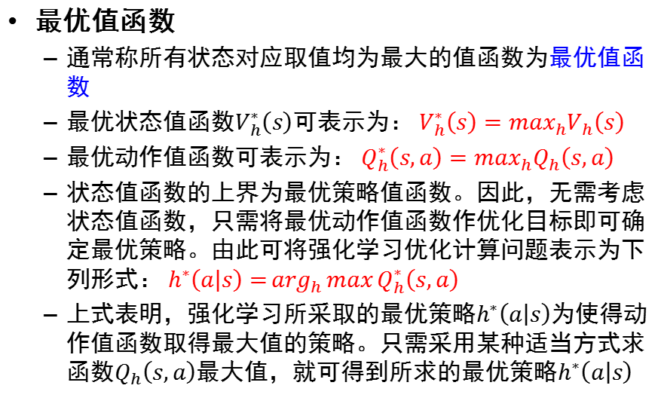
概述
最优值函数
通常称所有状态对应取值均为最大的值函数为最优值函数
最优状态值函数$V_{h}^{∗}\left(s\right)可$表示为： $V_{h}^{∗}\left(s\right)=\max_{h}V_{h}\left(s\right)$
最优动作值函数可表示为： $Q_{h}^{∗}\left(s,a\right)=\max_{h}Q_{h}\left(s,a\right)$
状态值函数的上界为最优策略值函数。因此，无需考虑状态值函数，只需将最优动作值函数作优化目标即可确定最优策略。由此可将强化学习优化计算问题表示为下列形式： $h^{∗}\left(a | s\right)=\arg_{h}{\max{Q_{h}^{∗}\left(s,a\right)}}$
上式表明，强化学习所采取的最优策略$h^{∗}\left(a | s\right)$为使得动作值函数取得最大值的策略。只需采用某种适当方式求函数$Q_{h}\left(s,a\right)$最大值，就可得到所求的最优策略$h^{∗}\left(a | s\right)$

Slide 33
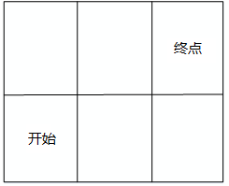
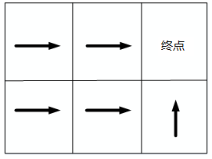
概述
例：如下左图所示棋盘，智能体从左下角的“开始”位置出发，到达“终点”位置则任务结束。智能体到达终点时给予反馈值100，其他动作给予的反馈值为0，折扣因子为0.9。若采用如右图所示的策略选择动作，试求智能体位于“开始”位置时的状态值函数和动作值函数取值

Slide 34
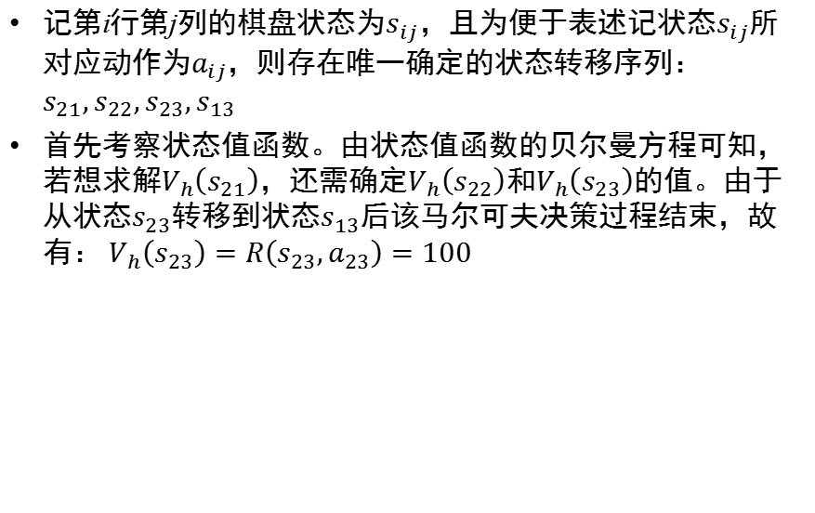
概述
记第i行第j列的棋盘状态为$s_{ij}$，且为便于表述记状态$s_{ij}$所对应动作为$a_{ij}$，则存在唯一确定的状态转移序列：$s_{21},s_{22},s_{23},s_{13}$
首先考察状态值函数。由状态值函数的贝尔曼方程可知，若想求解$V_{h}\left(s_{21}\right)$，还需确定$V_{h}\left(s_{22}\right)$和$V_{h}\left(s_{23}\right)$的值。由于从状态$s_{23}$转移到状态$s_{13}$后该马尔可夫决策过程结束，故有： $V_{h}\left(s_{23}\right)=R\left(s_{23},a_{23}\right)=100$

Slide 35
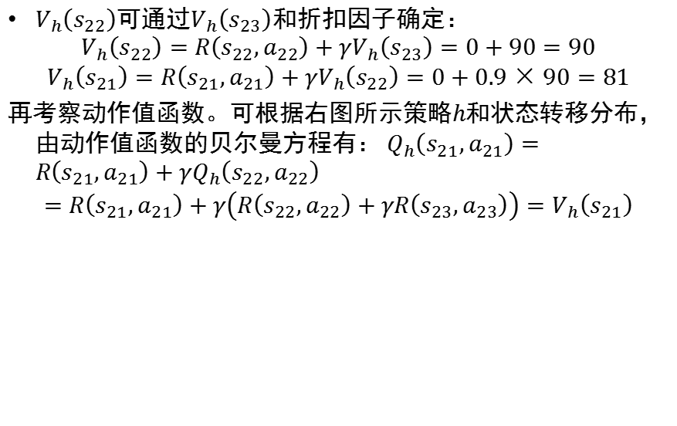
概述
$V_{h}\left(s_{22}\right)$可通过$V_{h}\left(s_{23}\right)$和折扣因子确定：
$$V_{h}\left(s_{22}\right)=R\left(s_{22},a_{22}\right)+γV_{h}\left(s_{23}\right)=0+90=90$$
$$V_{h}\left(s_{21}\right)=R\left(s_{21},a_{21}\right)+γV_{h}\left(s_{22}\right)=0+0.9×90=81$$
再考察动作值函数。可根据右图所示策略$h$和状态转移分布，由动作值函数的贝尔曼方程有： $Q_{h}\left(s_{21},a_{21}\right)=R\left(s_{21},a_{21}\right)+γQ_{h}\left(s_{22},a_{22}\right)$
$$=R\left(s_{21},a_{21}\right)+γ\left(R\left(s_{22},a_{22}\right)+γR\left(s_{23},a_{23}\right)\right)=V_{h}\left(s_{21}\right)$$

Slide 36
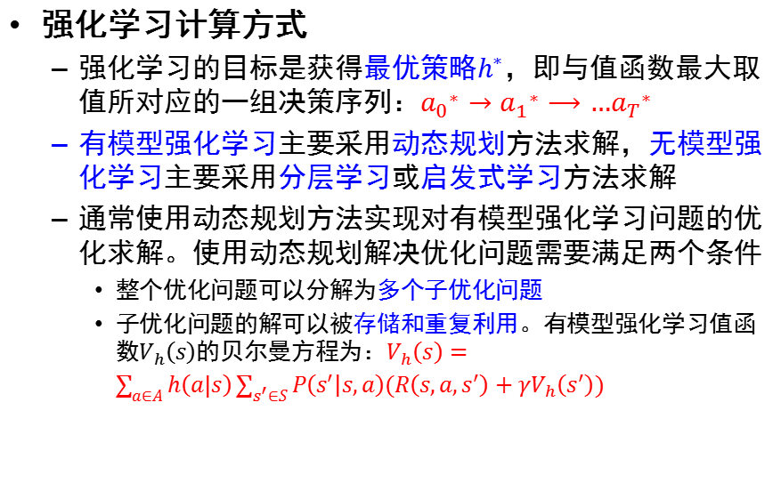
概述
强化学习计算方式
强化学习的目标是获得最优策略$h^{∗}$，即与值函数最大取值所对应的一组决策序列：${a_{0}}^{∗}→{a_{1}}^{∗}⟶…{a_{T}}^{∗}$
有模型强化学习主要采用动态规划方法求解，无模型强化学习主要采用分层学习或启发式学习方法求解
通常使用动态规划方法实现对有模型强化学习问题的优化求解。使用动态规划解决优化问题需要满足两个条件
整个优化问题可以分解为多个子优化问题
子优化问题的解可以被存储和重复利用。有模型强化学习值函数$V_{h}\left(s\right)$的贝尔曼方程为：$V_{h}\left(s\right)=\sum_{a∈A}^{ }{h\left(a|s\right)}\sum_{s^{′}∈S}^{ }{P\left(s^{′} | s,a\right)(R\left(s,a,s^{′}\right)}+γV_{h}\left(s^{′}\right))$

Slide 37
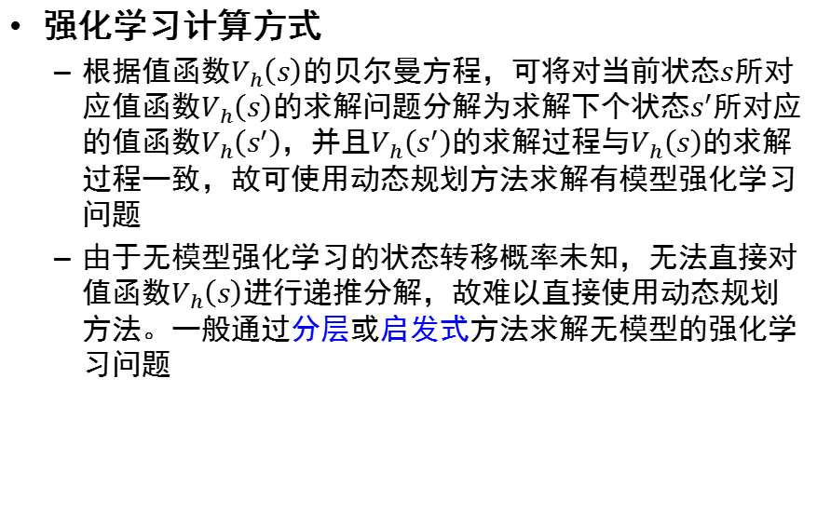
概述
强化学习计算方式
根据值函数$V_{h}\left(s\right)$的贝尔曼方程，可将对当前状态$s$所对应值函数$V_{h}\left(s\right)$的求解问题分解为求解下个状态$s^{′}$所对应的值函数$V_{h}\left(s^{′}\right)$，并且$V_{h}\left(s^{′}\right)$的求解过程与$V_{h}\left(s\right)$的求解过程一致，故可使用动态规划方法求解有模型强化学习问题
由于无模型强化学习的状态转移概率未知，无法直接对值函数$V_{h}\left(s\right)$进行递推分解，故难以直接使用动态规划方法。一般通过分层或启发式方法求解无模型的强化学习问题

Slide 38
本节目录
概述
K-摇臂赌博机
ϵ-贪心
Softmax
有模型学习
策略迭代与值迭代
无模型学习
时序差分学习
Q学习
值函数近似
模仿学习

Slide 39
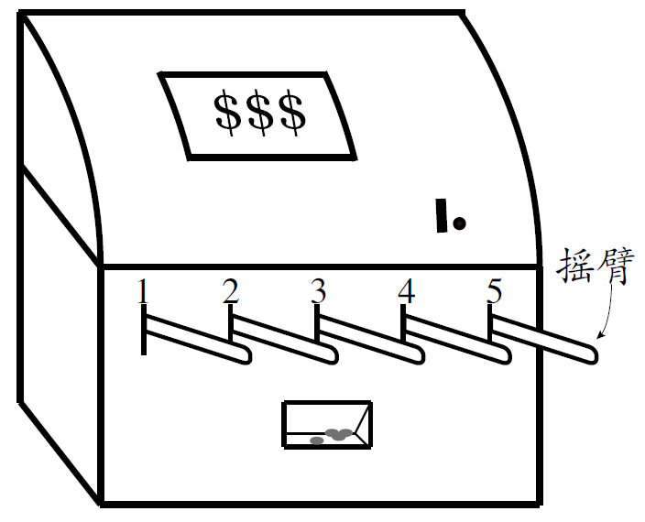
K-摇臂赌博机
K-摇臂赌博机 (K-Armed Bandit)
只有一个状态，K个动作
每个摇臂的奖赏服从某个期望未知的分布
执行有限次动作
最大化累积奖赏
强化学习面临的主要困难：探索-利用窘境 (Exploration-Exploitation dilemma)
探索：估计不同摇臂的优劣 (奖赏期望的大小)
利用：选择当前最优的摇臂
在探索与利用之间进行折中
ϵ-贪心
Softmax

Slide 40
K-摇臂赌博机
ϵ-贪心
以ϵ的概率探索：均匀随机选择一个摇臂
以1-ϵ的概率利用：选择当前平均奖赏最高的摇臂
Softmax：基于当前已知的摇臂平均奖赏来对探索与利用折中
若某个摇臂当前的平均奖赏越大，则它被选择的概率越高
概率分配使用Boltzmann分布：
其中，Q(i)记录当前摇臂的平均奖赏
两种算法都有一个折中参数，算法性能孰好孰坏取决于具体应用问题

Slide 41
本节目录
概述
K-摇臂赌博机
ϵ-贪心
Softmax
有模型学习
策略迭代与值迭代
无模型学习
时序差分学习
Q学习
值函数近似
模仿学习

Slide 42
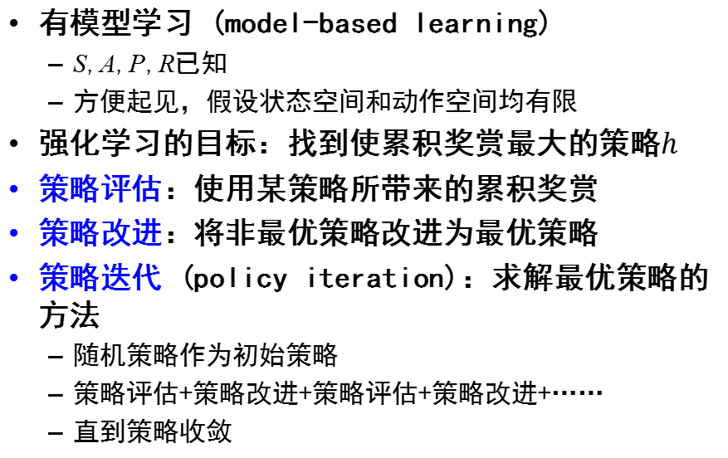
有模型学习
有模型学习 (model-based learning)
S,A,P,R已知
方便起见，假设状态空间和动作空间均有限
强化学习的目标：找到使累积奖赏最大的策略$h$
策略评估：使用某策略所带来的累积奖赏
策略改进：将非最优策略改进为最优策略
策略迭代 (policy iteration)：求解最优策略的方法
随机策略作为初始策略
策略评估+策略改进+策略评估+策略改进+……
直到策略收敛

Slide 43
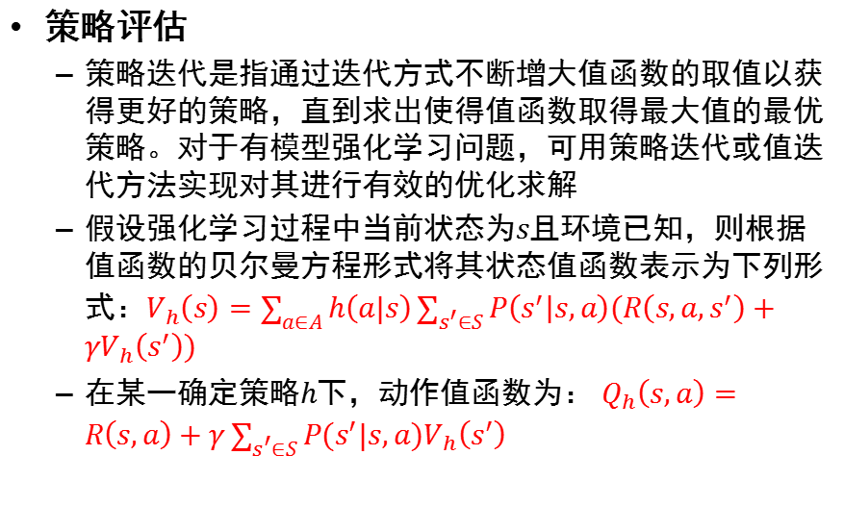
有模型学习
策略评估
策略迭代是指通过迭代方式不断增大值函数的取值以获得更好的策略，直到求出使得值函数取得最大值的最优策略。对于有模型强化学习问题，可用策略迭代或值迭代方法实现对其进行有效的优化求解
假设强化学习过程中当前状态为$s$且环境已知，则根据值函数的贝尔曼方程形式将其状态值函数表示为下列形式：$V_{h}\left(s\right)=\sum_{a∈A}^{ }{h\left(a|s\right)}\sum_{s^{′}∈S}^{ }{P\left(s^{′} | s,a\right)(R\left(s,a,s^{′}\right)}+γV_{h}\left(s^{′}\right))$
在某一确定策略$h$下，动作值函数为： $Q_{h}\left(s,a\right)=R\left(s,a\right)+γ\sum_{s^{′}∈S}^{ }{P(s^{′}|s,a)V_{h}\left(s^{′}\right)}$

Slide 44
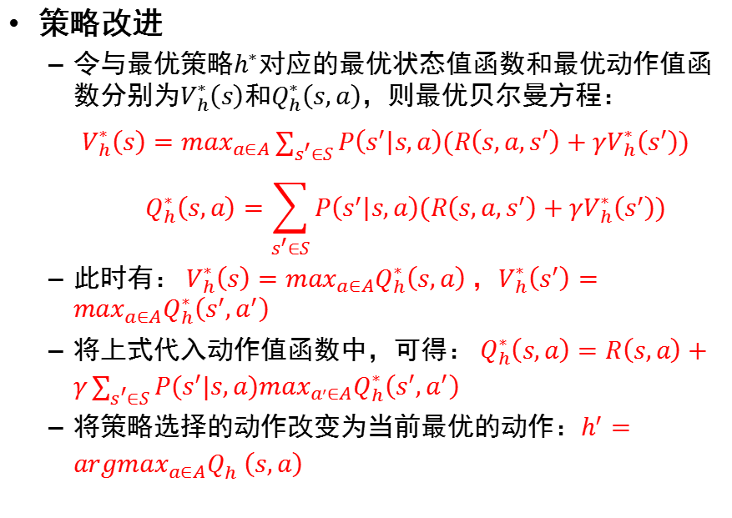
有模型学习
策略改进
令与最优策略$h^{∗}$对应的最优状态值函数和最优动作值函数分别为$V_{h}^{∗}\left(s\right)$和$Q_{h}^{∗}\left(s,a\right)$，则最优贝尔曼方程：
$V_{h}^{∗}\left(s\right)=\max_{a∈A}\sum_{s^{′}∈S}^{ }{P\left(s^{′} | s,a\right)(R\left(s,a,s^{′}\right)}+γV_{h}^{∗}\left(s^{′}\right))$
$$Q_{h}^{∗}\left(s,a\right)=\sum_{s^{′}∈S}^{ }{P\left(s^{′} | s,a\right)(R\left(s,a,s^{′}\right)}+γV_{h}^{∗}\left(s^{′}\right))$$
此时有： $V_{h}^{∗}\left(s\right)=\max_{a∈A}Q_{h}^{∗}\left(s,a\right)$，$V_{h}^{∗}\left(s^{′}\right)=\max_{a∈A}Q_{h}^{∗}\left(s^{′},a^{′}\right)$
将上式代入动作值函数中，可得： $Q_{h}^{∗}\left(s,a\right)=R\left(s,a\right)+γ\sum_{s^{′}∈S}^{ }{P(s^{′}|s,a)\max_{a′∈A}Q_{h}^{∗}\left(s^{′},a^{′}\right)}$
将策略选择的动作改变为当前最优的动作：$h^{′}={argmax}_{a∈A}Q_{h}^{}\left(s,a\right)$

Slide 45
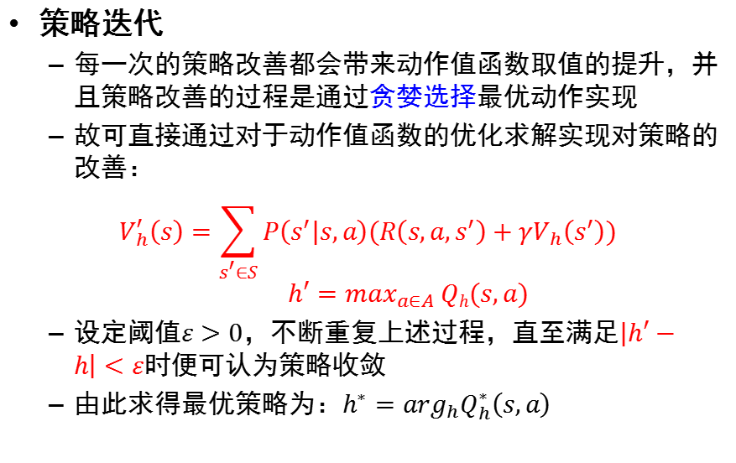
有模型学习
策略迭代
每一次的策略改善都会带来动作值函数取值的提升，并且策略改善的过程是通过贪婪选择最优动作实现
故可直接通过对于动作值函数的优化求解实现对策略的改善：
$$V_{h}^{′}\left(s\right)=\sum_{s^{′}∈S}^{ }{P\left(s^{′} | s,a\right)(R\left(s,a,s^{′}\right)}+γV_{h}\left(s^{′}\right))$$
$$h′=\max_{a∈A} Qh(s,a)$$
设定阈值$ε>0$，不断重复上述过程，直至满足$\left|h′−h\right|<ε$时便可认为策略收敛
由此求得最优策略为：$h^{∗}=\arg_{h}Q_{h}^{∗}\left(s,a\right)$

Slide 46
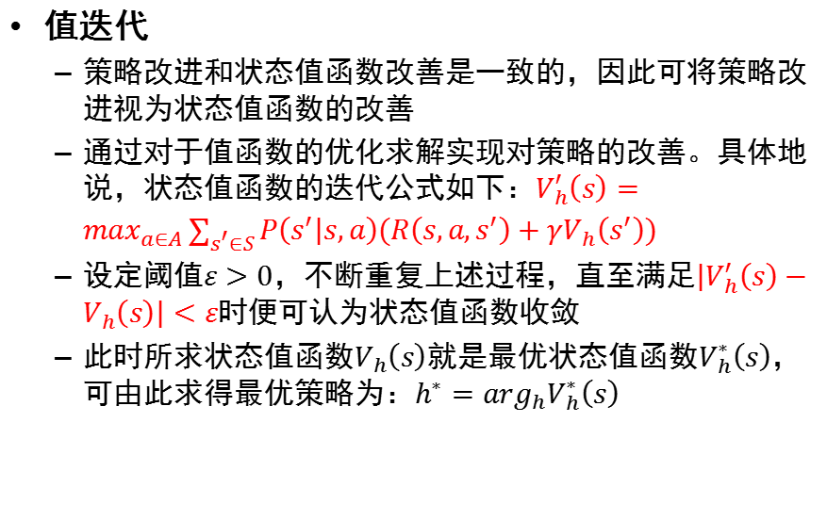
有模型学习
值迭代
策略改进和状态值函数改善是一致的，因此可将策略改进视为状态值函数的改善
通过对于值函数的优化求解实现对策略的改善。具体地说，状态值函数的迭代公式如下：$V_{h}^{′}\left(s\right)=\max_{a∈A}\sum_{s^{′}∈S}^{ }{P\left(s^{′} | s,a\right)(R\left(s,a,s^{′}\right)}+γV_{h}\left(s^{′}\right))$
设定阈值$ε>0$，不断重复上述过程，直至满足$\left|V_{h}^{′}\left(s\right)−V_{h}\left(s\right)\right|<ε$时便可认为状态值函数收敛
此时所求状态值函数$V_{h}\left(s\right)$就是最优状态值函数$V_{h}^{∗}\left(s\right)$，可由此求得最优策略为：$h^{∗}=\arg_{h}V_{h}^{∗}\left(s\right)$

Slide 47
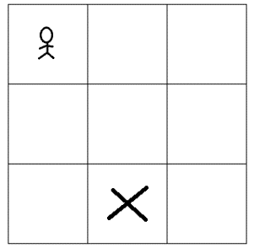

有模型学习
例：下图表示某个$3×3$棋盘，其中位置（1,1）为智能体运动的起始位置，位置（3,2）为终点位置。智能体每次运动的目标位置是终点位置时奖励函数取值为0，否则取值为-1，试通过值迭代使得智能体能够最快达到终点

Slide 48
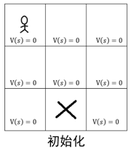

有模型学习
初始化：令所有位置的状态值函数取值均为0；$V\left(s\right)$表示对应状态值函数的期望值，而箭头符号则表示状态所对应的最优策略，如下图所示

Slide 49
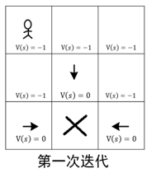
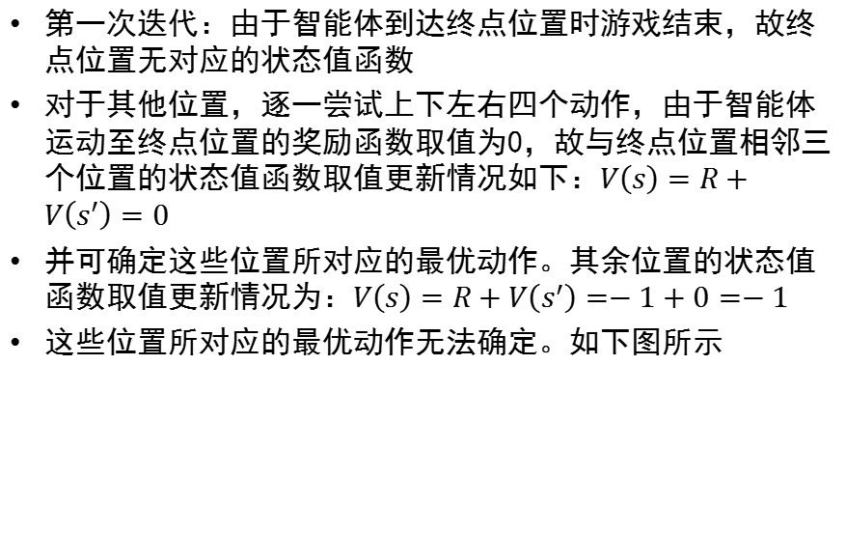
有模型学习
第一次迭代：由于智能体到达终点位置时游戏结束，故终点位置无对应的状态值函数
对于其他位置，逐一尝试上下左右四个动作，由于智能体运动至终点位置的奖励函数取值为0，故与终点位置相邻三个位置的状态值函数取值更新情况如下：$V\left(s\right)=R+V\left(s^{′}\right)=0$
并可确定这些位置所对应的最优动作。其余位置的状态值函数取值更新情况为：$V\left(s\right)=R+V\left(s^{′}\right)=−1+0=−1$
这些位置所对应的最优动作无法确定。如下图所示

Slide 50
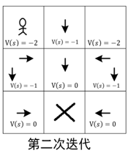
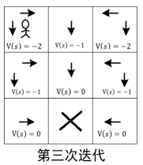
有模型学习
第二次迭代：由于与终点位置相邻处的最优动作已确定，故这些位置的状态值函数不再发生变化。其他位置逐一尝试四个动作，从中选择最优动作并更新状态值函数取值。 如下图所示
同理可得第三次迭代如下所示
由于第三次迭代结果与第二次迭代结果相同，故可认为已求得最优状态值函数和最优策略

Slide 51
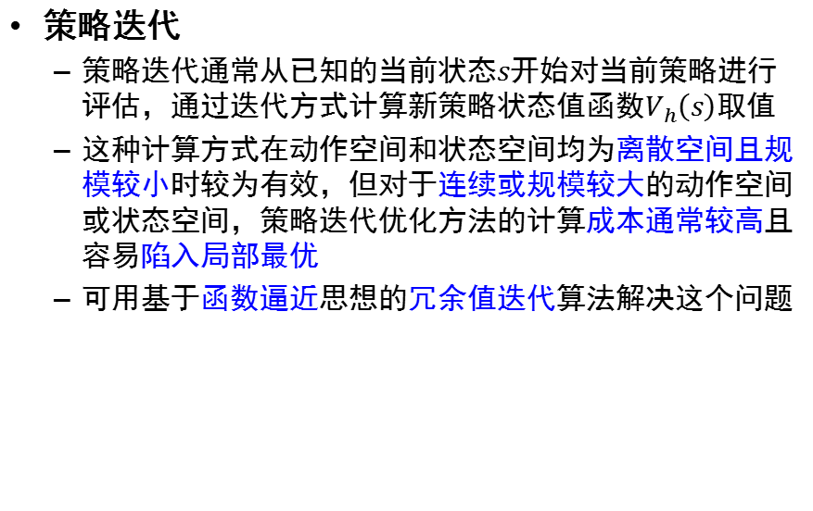
有模型学习
策略迭代
策略迭代通常从已知的当前状态$s$开始对当前策略进行评估，通过迭代方式计算新策略状态值函数$V_{h}\left(s\right)$取值
这种计算方式在动作空间和状态空间均为离散空间且规模较小时较为有效，但对于连续或规模较大的动作空间或状态空间，策略迭代优化方法的计算成本通常较高且容易陷入局部最优
可用基于函数逼近思想的冗余值迭代算法解决这个问题

Slide 52
本节目录
概述
K-摇臂赌博机
ϵ-贪心
Softmax
有模型学习
策略迭代与值迭代
无模型学习
时序差分学习
Q学习
值函数近似
模仿学习

Slide 53
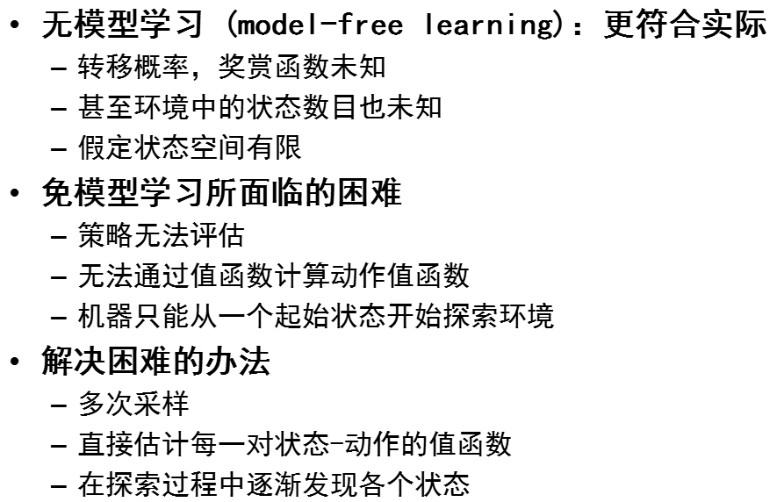
无模型学习
无模型学习 (model-free learning)：更符合实际
转移概率，奖赏函数未知
甚至环境中的状态数目也未知
假定状态空间有限
免模型学习所面临的困难
策略无法评估
无法通过值函数计算动作值函数
机器只能从一个起始状态开始探索环境
解决困难的办法
多次采样
直接估计每一对状态-动作的值函数
在探索过程中逐渐发现各个状态

Slide 54
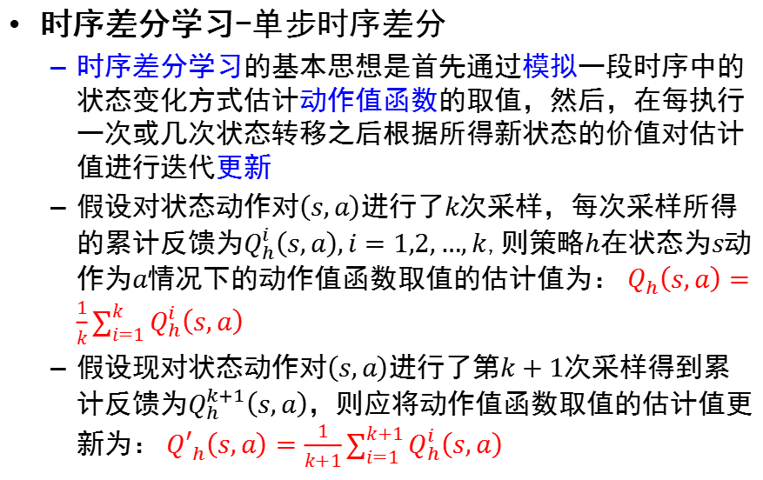
无模型学习
时序差分学习-单步时序差分
时序差分学习的基本思想是首先通过模拟一段时序中的状态变化方式估计动作值函数的取值，然后，在每执行一次或几次状态转移之后根据所得新状态的价值对估计值进行迭代更新
假设对状态动作对$\left(s,a\right)$进行了$k$次采样，每次采样所得的累计反馈为$Q_{h}^{i}\left(s,a\right),i=1,2,…,k$,则策略$h$在状态为$s$动作为$a$情况下的动作值函数取值的估计值为： $Q_{h}^{ }\left(s,a\right)=\frac{1}{k}\sum_{i=1}^{k}{Q_{h}^{i}\left(s,a\right) }$
假设现对状态动作对$\left(s,a\right)$进行了第$k+1$次采样得到累计反馈为$Q_{h}^{k+1}\left(s,a\right)$，则应将动作值函数取值的估计值更新为： ${Q′}_{h}^{ }\left(s,a\right)=\frac{1}{k+1}\sum_{i=1}^{k+1}{Q_{h}^{i}\left(s,a\right)}$

Slide 55
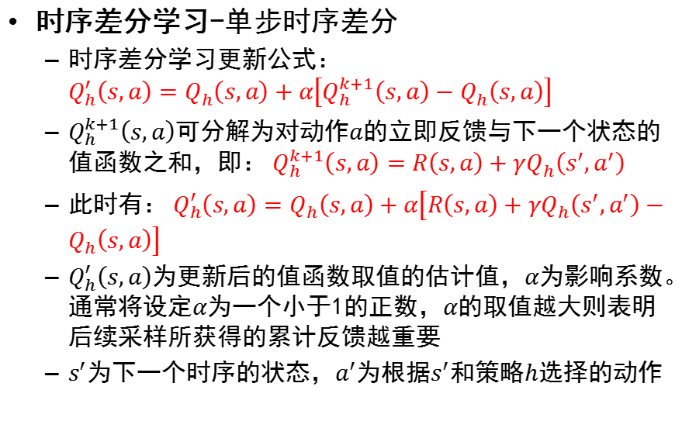
无模型学习
时序差分学习-单步时序差分
时序差分学习更新公式： $Q_{h}^{′}\left(s,a\right)=Q_{h}^{ }\left(s,a\right)+α\left[Q_{h}^{k+1}\left(s,a\right)−Q_{h}^{ }\left(s,a\right)\right]$
$Q_{h}^{k+1}\left(s,a\right)$可分解为对动作$a$的立即反馈与下一个状态的值函数之和，即： $Q_{h}^{k+1}\left(s,a\right)=R\left(s,a\right)+γQ_{h}^{ }\left(s^{′},a^{′}\right)$
此时有： $Q_{h}^{′}\left(s,a\right)=Q_{h}^{ }\left(s,a\right)+α\left[R\left(s,a\right)+γQ_{h}^{ }\left(s^{′},a^{′}\right)−Q_{h}^{ }\left(s,a\right)\right]$
$Q_{h}^{′}\left(s,a\right)$为更新后的值函数取值的估计值，$α$为影响系数。通常将设定$α$为一个小于1的正数，$α$的取值越大则表明后续采样所获得的累计反馈越重要
$s^{′}$为下一个时序的状态，$a^{′}$为根据$s^{′}$和策略$h$选择的动作

Slide 56

无模型学习
时序差分学习-单步时序差分
迭代公式中只涉及当前状态$s$、当前动作$a$、状态-动作对$\left(s,a\right)$所对应的奖励函数取值$R\left(s,a\right)$、下一个时序状态$s^{′}$以及$s^{′}$所对应的动作$a^{′}$
通常称此类基于单步更新方式的时序差分学习算法为$Sarsa$算法，其步骤如下：

Slide 57
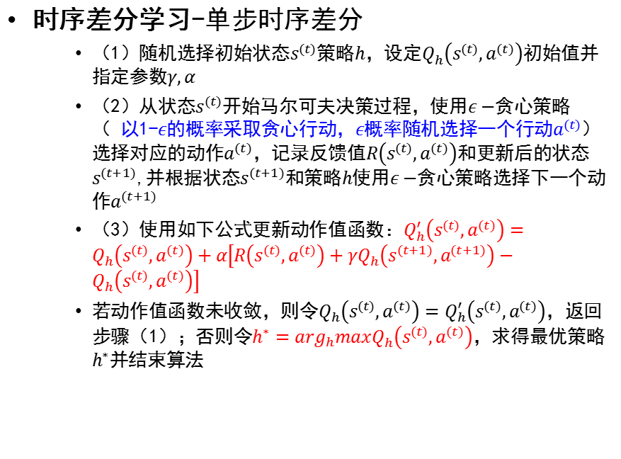
无模型学习
时序差分学习-单步时序差分
（1）随机选择初始状态$s^{(t)}$策略$h$，设定$Q_{h}^{ }\left(s^{(t)},a^{(t)}\right)$初始值并指定参数$γ,α$
（2）从状态$s^{(t)}$开始马尔可夫决策过程，使用$ε−$贪心策略（ 以1-$ε$的概率采取贪心行动，$ε$概率随机选择一个行动$a^{(t)}$）选择对应的动作$a^{(t)}$，记录反馈值$R\left(s^{(t)},a^{(t)}\right)$和更新后的状态$s^{(t+1)}$,并根据状态$s^{(t+1)}$和策略$h$使用$ε−$贪心策略选择下一个动作$a^{(t+1)}$
（3）使用如下公式更新动作值函数：$Q_{h}^{′}\left(s^{(t)},a^{(t)}\right)=Q_{h}^{ }\left(s^{(t)},a^{(t)}\right)+α\left[R\left(s^{(t)},a^{(t)}\right)+γQ_{h}^{ }\left(s^{(t+1)},a^{(t+1)}\right)−Q_{h}^{ }\left(s^{(t)},a^{(t)}\right)\right]$
若动作值函数未收敛，则令$Q_{h}^{ }\left(s^{(t)},a^{(t)}\right)=Q_{h}^{′}\left(s^{(t)},a^{(t)}\right)$，返回步骤（1）；否则令$h^{∗}=\arg_{h}maxQ_{h}^{ }\left(s^{(t)},a^{(t)}\right)$，求得最优策略$h^{∗}$并结束算法

Slide 58
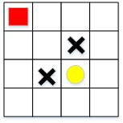
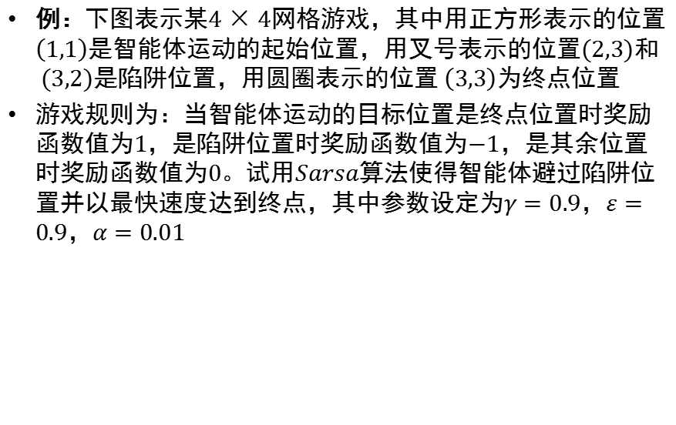
无模型学习
例：下图表示某$4×4网格游戏$，其中用正方形表示的位置$\left(1,1\right)$是智能体运动的起始位置，用叉号表示的位置$(2,3)$和$(3,2)$是陷阱位置，用圆圈表示的位置$\left(3,3\right)$为终点位置
游戏规则为：当智能体运动的目标位置是终点位置时奖励函数值为$1$，是陷阱位置时奖励函数值为$−1$，是其余位置时奖励函数值为$0$。试用$Sarsa$算法使得智能体避过陷阱位置并以最快速度达到终点，其中参数设定为$γ=0.9$，$ε=0.9$，$α=0.01$

Slide 59
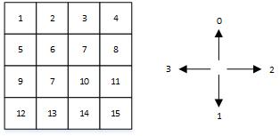
无模型学习
可将该网格游戏看成是一个马尔科夫决策过程，其中状态空间包括当前位置、陷阱位置、目标位置以及空位置，并将两个陷阱位置设为同一个状态，决策空间包括上下左右四个动作，分别用0,1,2,3表示，如下图所示

Slide 60
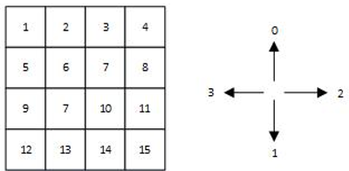
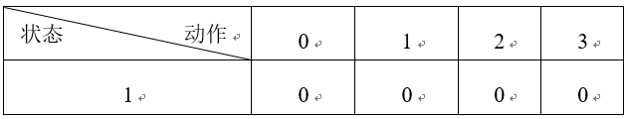


无模型学习
第1次迭代：设置初始位置的状态动作值函数取值均为0，如下表所示：
这时，在状态$s_{1}$根据$ε–$贪心策略选择动作，假设所选择的动作为$a_{1}=1$，达到状态$s_{5}$，在状态$s_{5}$根据$ε–$贪心策略选择动作，假设所选择的动作为$a_{5}=1$，达到状态$s_{9}$，此时根据$Sarsa$算法更新公式有： $Q_{h}^{′}\left(s_{1},a_{1}\right)=Q_{h}^{ }\left(s_{1},a_{1}\right)+0.01\left(R\left(s_{1},a_{1}\right)+0.9∗Q_{h}^{ }\left(s_{5},a_{5}\right)−Q_{h}^{ }\left(s_{1},a_{1}\right)\right)=0+0.01\left(0+0.9∗0−0\right)=0$
更新后的$Q$表如下表所示

Slide 61


无模型学习
同理，在状态$s_{9}$执行上述过程，直到碰到终止状态，即陷阱位置或目标位置，有：$Q_{h}^{′}\left(s_{13},a_{0}\right)=Q_{h}^{ }\left(s_{13},a_{0}\right)+0.01\left(R\left(s_{13},a_{0}\right)−Q_{h}^{ }\left(s_{13},a_{0}\right)\right)=0+0.01\left(−1−0\right)=−0.01$
更新后的$Q$表如下表所示。此时一个情节结束，第一轮迭代结束

Slide 62


无模型学习
经过520次迭代后所得$Q$表如下表所示

Slide 63

无模型学习
这样第521次迭代会在状态$s_{1}$时根据$ε–$贪心策略选择动作。若所选择动作为$a_{1}=1$，达到状态$s_{5}$，则在状态$s_{5}$根据$ε–$贪心策略选择动作，若所选择的动作为$a_{5}=1$，则达到状态$s_{9}$，此时根据$Sarsa$算法更新公式有$Q_{h}^{′}\left(s_{1},a_{1}\right)=Q_{h}^{ }\left(s_{1},a_{1}\right)+0.01\left(R\left(s_{1},a_{1}\right)+0.9∗Q_{h}^{ }\left(s_{5},a_{5}\right)−Q_{h}^{ }\left(s_{1},a_{1}\right)\right)=0.154963696+0.01\left(0+0.9∗0.278415073−0.154963696\right)=0.155919795$

Slide 64


无模型学习
同理可得，在状态$s_{9}$有： $Q_{h}^{′}\left(s_{5},a_{5}\right)=0.279512446$
在状态$s_{12}$有：$Q_{h}^{′}\left(s_{9},a_{9}\right)=0.432333795$
在状态$s_{13}$有：$Q_{h}^{′}\left(s_{12},a_{12}\right)=0.597525434$
在状态$s_{14}$有：$Q_{h}^{′}\left(s_{13},a_{13}\right)=0.805538543$、$Q_{h}^{′}\left(s_{14},a_{14}\right)=0.991360421$
此时达到目标位置，情节结束，所得$Q$表如右表所示

Slide 65



无模型学习
经过7704次迭代得到如下表所示近似收敛的所求$Q$表
如下图所示，可用箭头符号形式化表示状态所对应的最优策略
由于采用的$ε–$贪心策略存在一定的随机性，开始随机选取的动作将会影响最终结果，故会出现两条不同的最优路径，即$1→5→9→12→13→14→10和1→2→3→4→8→11→10$

Slide 66

无模型学习
时序差分学习-多步时序差分
经过$n$次状态更新后再估计动作值函数取值的算法为多步时序差分学习算法
在初始状态$s^{(0)}$、动作为$a^{(0)}$和策略$h$确定情况下经过$n$次状态更新，可得到如下估计动作值函数取值的计算公式： $Q_{h}^{(n)}\left(s^{(0)},a^{(0)}\right)=R\left(s^{(0)},a^{(0)}\right)+γR\left(s^{(1)},a^{(1)}\right)+…+γ^{n−1}R\left(s^{\left(n−1\right)},a^{\left(n−1\right)}\right)$
用于多步时序差分学习的值函数迭代公式：$Q_{h}^{′}\left(s^{(0)},a^{(0)}\right)=Q_{h}^{ }\left(s^{(0)},a^{(0)}\right)+α\left[Q_{h}^{(n)}\left(s^{(0)},a^{(0)}\right)−Q_{h}^{ }\left(s^{(0)},a^{(0)}\right)\right]$

Slide 67

无模型学习
Q学习
Q学习则是一种异策略算法，在动作选择时所遵循的策略与更新动作值函数时的策略不同
为使得动作值函数的更新过程更快收敛，Q学习算法直接选择状态$s^{′}$所对应的最大值函数参与更新过程，迭代公式如下： $Q_{h}^{′}\left(s,a\right)=Q_{h}^{ }\left(s,a\right)+α\left[R\left(s,a\right)+γ\max_{a^{∗}}Q_{h}^{ }\left(s^{′},a^{∗}\right)−Q_{h}^{ }\left(s,a\right)\right]$
其中$a^{∗}$为下一个可能的动作， $s^{′}$为下一个状态

Slide 68

无模型学习
Q学习
算法过程
（1）随机选择初始状态$s^{(t)}$和策略$h$，设定$Q_{h}^{ }\left(s^{(t)},a^{(t)}\right)$初始值并指定参数$γ,α$
（2）从状态$s^{(t)}$开始马尔科夫决策过程，使用$ε−$贪心策略选择对应的动作$a^{(t)}$记录反馈值$R\left(s^{(t)},a^{(t)}\right)$和更新后的状态$s^{(t+1)}$
（3）根据如下公式更新动作值函数的取值： $Q_{h}^{′}\left(s^{(t)},a^{(t)}\right)=Q_{h}^{ }\left(s^{(t)},a^{(t)}\right)+α\left[R\left(s^{(t)},a^{(t)}\right)+γ\max_{a^{∗}}Q_{h}^{ }\left(s^{(t+1)},a^{∗}\right)−Q_{h}^{ }\left(s^{(t)},a^{(t)}\right)\right]$
（4）若值函数不收敛，则令$Q_{h}^{ }\left(s^{(t)},a^{(t)}\right)=Q_{h}^{′}\left(s^{(t)},a^{(t)}\right)$并使用$ε−$贪心策略选择$s^{(t+1)}$对应的动作$a^{(t+1)}$，返回步骤（1）；否则，令： $h^{∗}=\arg_{h}maxQ_{h}^{ }\left(s^{(t)},a^{(t)}\right)$，求得最优策略$h^{∗}$并结束算法
通常认为Q学习算法是一种最有效的无模型强化学习优化算法

Slide 69


无模型学习
例：下图表示某建筑房间分布平面图，其中编号0至4表示房间，编号5表示室外。智能体需从2号房间出发到达室外。令$γ=0.8$，$ε=0$，$α=1$，智能体到达室外动作的奖励函数值为100，其它动作的奖励函数值为0。试用Q学习算法求解最优路径

Slide 70



无模型学习
假设初始策略为随机策略$h$，则可用如下图所示马尔可夫决策过程表示该路径规划问题。其中箭头表示动作，例如从2号房间状态指向3号房间状态的箭头表示智能体从2号房间移动到3号房间这一动作
现将智能体位于$i$号位置的状态记为$s_{i}$，从$i$号位置移动到$j$号位置的动作记为$a_{ij}$，且令所有状态动作对的动作值函数初值均为0，即将其表示为如下图所示的初始$Q$表格。$Q$表格中第$i$行第$j$列元素为从状态$s_{i}$转移到状态$s_{j}$的动作所对应动作值函数的估计值

Slide 71


无模型学习
（1）随机选择初始状态，假设随机选择的当前智能体状态为$S=s_{1}$。根据当前策略，智能体可选择的动作分别为$a_{13},a_{15}$。根据策略随机选择动作，假设所选择的动作为$a_{15}$，则根据Q学习算法值函数更新公式可得：$Q_{h}^{′}\left(s_{1},a_{15}\right)=Q_{h}^{ }\left(s_{1},a_{15}\right)+R\left(s_{1},a_{15}\right)+0.8×\max_{a^{∗}}Q_{h}^{ }\left(s_{5},a^{∗}\right)−Q_{h}^{ }\left(s_{1},a_{15}\right)=0+100+0−0=100$
由此可得到如图所示的第一次更新后$Q$表

Slide 72


无模型学习
（2）随机选择初始状态，假设随机选择的当前智能体状态为$s_{3}$，根据当前策略，智能体可选择的动作分别为$a_{32},a_{31},a_{34}$，假设选择的下一动作为$a_{31}$，则$S=s_{1}$，状态$s_{1}$的动作空间为$\{a_{13},a_{15}\}$，根据Q学习算法值函数更新公式可得$Q_{h}^{′}\left(s_{3},a_{31}\right)=Q_{h}^{ }\left(s_{3},a_{31}\right)+R\left(s_{3},a_{31}\right)+0.8×\max_{a^{∗}}Q_{h}^{ }\left(s_{1},a^{∗}\right)−Q_{h}^{ }\left(s_{3},a_{31}\right)=Q_{h}^{ }\left(s_{3},a_{31}\right)+R\left(s_{3},a_{31}\right)+0.8×\max\left\{Q_{h}^{ }\left(s_{1},a_{13}\right)，Q_{h}^{ }\left(s_{1},a_{15}\right)\right\}−Q_{h}^{ }\left(s_{3},a_{31}\right)=0+0+0.8×100−0=80$
由此可得到如下图所示的第二次更新后$Q$表

Slide 73


无模型学习
（3）随机选择初始状态，假设随机选择的当前智能体状态为$s_{4}$，根据当前策略，智能体可选择的动作分别为$a_{40},a_{43},a_{45}$，假设选择的下一动作为$a_{45}$，则$S=s_{5}$，状态$s_{5}$的动作空间为$\{a_{51},a_{54}\}$，根据Q学习算法值函数更新公式可得：$Q_{h}^{′}\left(s_{4},a_{45}\right)=Q_{h}^{ }\left(s_{4},a_{45}\right)+R\left(s_{4},a_{45}\right)+0.8×\max_{a^{∗}}Q_{h}^{ }\left(s_{5},a^{∗}\right)−Q_{h}^{ }\left(s_{4},a_{45}\right)=Q_{h}^{ }\left(s_{4},a_{45}\right)+R\left(s_{4},a_{45}\right)+0.8×\max\left\{Q_{h}^{ }\left(s_{5},a_{51}\right){,Q}_{h}^{ }\left(s_{5},a_{54}\right)\right\}−Q_{h}^{ }\left(s_{4},a_{45}\right)=0+100+0.8×0−0=100$
由此可得到如下图所示的第三次更新后$Q$表

Slide 74



无模型学习
（4）重复上述过程可得如图所示的最终$Q$表
由此将最终策略更新为：$h\left(s\right)=\arg_{a}maxQ(s,a)$
如下图中箭头所示的智能体从2号房间到室外的最优路径

Slide 75
本节目录
概述
K-摇臂赌博机
ϵ-贪心
Softmax
有模型学习
策略迭代与值迭代
无模型学习
时序差分学习
Q学习
值函数近似
模仿学习

Slide 76
值函数近似
问题：前面都假定状态空间是离散(有限)的，若状态空间是连续(无限)的，该怎么办？
连续状态空间所面临的困难
值函数不再是关于状态的“表格值函数” (tabular value function)
解决困难的办法：值函数近似
为简便起见，假定状态空间S=R^{n}
为简便起见，首先考虑线性近似（非线性近似：核方法）
假定行为空间有限

Slide 77

值函数近似
值函数近似
将状态值函数表达为状态的线性函数
$$V_{θ}\left(s\right)=θTs$$
用最小二乘误差来度量学到的值函数与真实的值函数（可用时序差分等算法估计）之间的近似程度
$${εθ=E}_{x\sim h}[Vh\left(s\right)−V_{θ}\left(s\right)]2$$
用梯度下降法更新参数向量，求解优化问题
动作值函数的线性近似
$$Q_{θ}\left(s,a\right)=θT(s,a)$$
参数向量
状态向量

Slide 78
本节目录
概述
K-摇臂赌博机
ϵ-贪心
Softmax
有模型学习
策略迭代与值迭代
无模型学习
时序差分学习
Q学习
值函数近似
模仿学习

Slide 79
模仿学习
强化学习任务中多步决策的搜索空间巨大，基于累积奖赏来学习很多步之前的合适决策非常困难
缓解方法：直接模仿人类专家的状态-动作对来学习策略
相当于告诉机器在什么状态下应该选择什么动作
引入了监督信息来学习策略

Slide 80
模仿学习
模仿强化学习
模仿学习是通过观察和效仿其它个体行为以改善自身行为的一种学习方式
在模仿强化学习中，通常称被模仿对象为示教者。模仿强化学习的基本模仿思路是让指示教者提供作为示教信息或模仿范例的决策过程数据，智能体从示教者提供的示教信息中学习

Slide 81

模仿学习
模仿强化学习
示教信息中决策过程数据主要包括多步决策过程的序列。具体地说，假设示教者提供了$k$步决策过程的序列，其中第$i$个序列为： $𝒯_{i}=〈s_{0}^{(i)},a_{0}^{(i)},s_{1}^{(i)},a_{1}^{(i)},…,s_{n_{i}}^{(i)},a_{n_{i}}^{(i)}〉$
$n_{i}$表示该序列的时序步骤个数
可分别将序列中每个状态动作对$(s_{j}^{i},a_{j}^{i})$抽象为一个训练样本构造如下训练样本集$D$：$D=\{(s_{0}^{(1)},a_{0}^{(1)}),⋯,(s_{0}^{(i)},a_{0}^{(i)}),(s_{1}^{(i)},a_{1}^{(i)}),…,(s_{n_{i}}^{(k)},a_{n_{i}}^{(k)})\}$
将$D$中每个训练样本的状态看成样本属性或特征值，动作看成是样本标签值，则$D$就是一个带标签的训练样本集，可由此通过监督学习方式训练构造强化学习的初始模型

Slide 82

模仿学习
模仿强化学习
通过基于样本集合$D$的预训练过程得到初始模型显然优于随机确定的初始化模型，故模仿强化学习可以有效提升迭代收敛速度并获得较为准确的最优策略

Slide 83
模仿学习
例：假设模仿强化学习的目标是让机器人学会像人类一样能够直立行走，则该学习过程中的示教者可以是人也可以是已掌握直立行走行为的其它机器人
下图表示机器人模仿学习的基本流程

Slide 84
模仿学习
模仿强化学习
模仿强化学习首先使用感知模块获取示教者的行为数据，然后通过学习模块将示教者的行为数据转变成由模仿学习获得的策略，最后通过执行器的运动控制实现行为再现，完成机器人行走技能的学习
通常将机器人系统通过感知模块获取示教行为信息的过程称为行为获取，将示教者的行为信息通过学习模块表达为模仿学习策略过程称为行为表征，将使用学习所得最优策略通过执行模块实现行为模仿的过程称为行为再现

Slide 85
总结
概述
基本知识、值函数、挑战、马尔科夫决策过程、状态转移、累计反馈、策略、累计反馈期望、状态值函数、动作值函数、最优值函数、强化学习计算方式
K-摇臂赌博机
ϵ-贪心、Softmax
有模型学习
策略迭代与值迭代
无模型学习
时序差分学习、Q学习
值函数近似
模仿学习

Slide 86
作业题
1. 试述强化学习与监督学习、无监督学习的关系和差异。
2. 试述ϵ-贪心策略利用已知和探索未知的原理。
3. 写出基于折扣奖赏函数的策略评估算法。
4. 写出基于折扣奖赏函数的策略迭代算法。

